Slide 1
システム提案書 MIRS1903
メンバー
PM:小池 りほ TL:高久 直也 DM:芹澤 正太郎
岩崎 流星 高田 晃祐 長井 是親
馬場 賢太 冨金原 匠 村松 岳志

Slide 2
目次
はじめに
製品コンセプト
外観イメージ
主な機能・特徴
仕様一覧
価格設定

Slide 3
プロジェクトについて
MIRS1903のプロジェクト

Slide 4
はじめに
体育館での事故が多い
実際にプロのバレーボール選手も床の剥離による事故が起きている
学校教員に体育館のメンテナンスについてのメールが届いている

Slide 5
高専の体育館の現状
床の剥離は体育館でも起きている
→いつ事故が起きてもおかしくない！
こまめなメンテナンスをしている様子が見られない
実際の床→

Slide 6
床の剥離はよく注意して見ないと分からない
よく見ても分からない部分があるから事故を防ぎにくい
メンテナンスロボットがあればなぁ

Slide 7
製品コンセプト
体育館をお手軽メンテナンス！
体育館のモップがけ
床面の剥離の発見
バッテリーの使用限度の見極め

Slide 8
想定されるユーザー
体育教員、体育館部活動者
先生たちは安心して授業を行うことができる
部活動者は安全に体育館で部活動ができる

Slide 9
外観イメージ

Slide 10
主な機能・特徴
想定市場
体育館
機能
モップ掛け
自動走行
障害物検知
床の凹凸検知

Slide 11
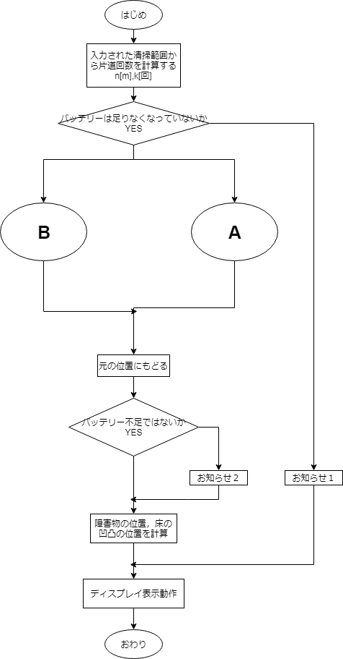
主な機能・特徴
フローチャート
C

Slide 12
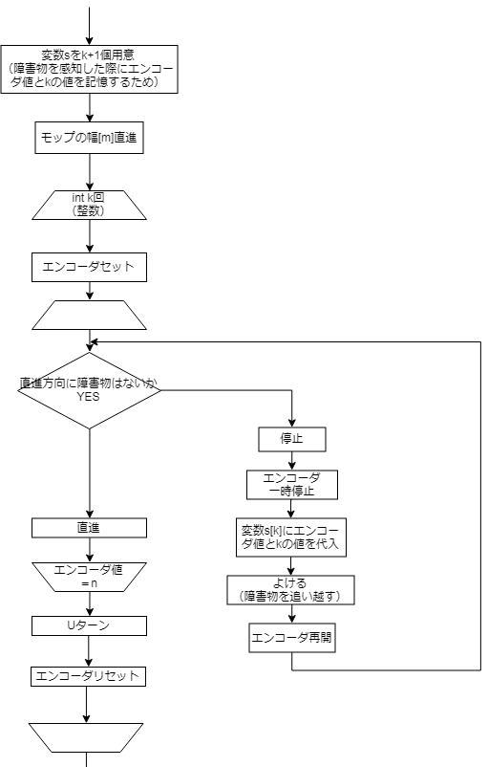
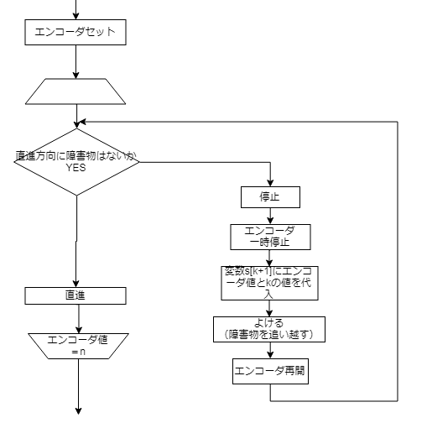
Aの部分
モップ掛けの自動走行

Slide 13
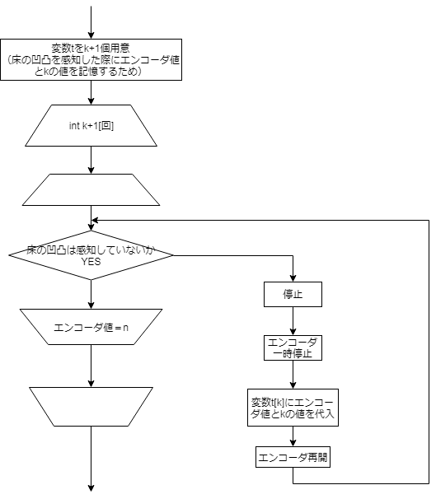
Bの部分
床面の凹凸検知

Slide 14
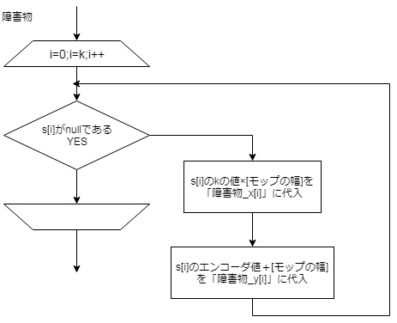
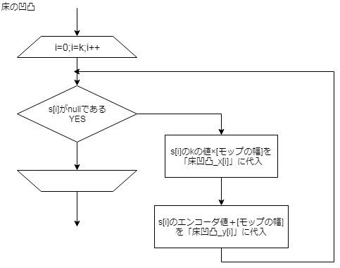
Cの部分
障害物、床面の凹凸の位置表示

Slide 15
仕様一覧
サイズ
機体幅 約40cm
機体全高 約40cm
重量 約10kg
走行速度 50cm/s（仮）

Slide 16
価格設定
物品 | 単価（円） | 個数（個） | 小計（円）
モップ | 759 | 1 | 759
モップの柄 | 未定 | 1
タイヤ | 未定 | 2
合計金額 |  |  | 759

Slide 17
まとめ
体育館をお手軽メンテナンス！
安心して体育館をつかえるようになります

